Slide 1

Стеганографические методы защиты информации
Задание 1
Выполнили:
Лазарев Андрей Александрович, ТКИ-441
Шабин Константин Олегович, ТКИ-441
Проверили:
Профессор, д.т.н. Сидоренко Валентина Геннадьевна
Доцент, к.т.н. Сафронов Антон Игоревич

Slide 2
Оглавление
Задание
Теория
Количество чисел 1000
Изменили влияющие биты
Поменяли ЛРОС
Тесты с 1000 чисел
Тесты с измененными битами
Тесты с измененным ЛРОС
Количество чисел 10 000
Изменили влияющие биты
Поменяли ЛРОС
Тесты с 10 000 чисел
Тесты с измененными битами
Тесты с измененным ЛРОС
Количество чисел 100 000
Изменили влияющие биты
Поменяли ЛРОС
Тесты с 100 000 чисел
Тесты с измененными битами
Тесты с измененным ЛРОС
Количество чисел 1 000 000
Изменили влияющие биты
Поменяли ЛРОС
Тесты с 1 000 000 чисел
Тесты с измененными битами
Тесты с измененным ЛРОС
Сводная таблица результатов тестирования ГПСЧ
Вывод

Slide 3
Задание
Провести анализ результатов работы ГПСЧ с использованием системы тестов при разных параметрах генератора (изменение параметров проводим последовательно по одному параметру) и разной длине псевдослучайной последовательности (1 000, 10 000,... 1 000 000);
Провести корреляционный анализ полученных последовательностей псевдослучайных чисел;
Создать сводную таблицу параметров исследованных генераторов и результатов прохождения ими тестов;
Сделать выводы по результатам выполненной работы, содержащие сравнение результатов тестирования последовательностей на выходе ГПСЧ с разными параметрами и разной длины.

Slide 4
Теория
Суть генератора «МГсВП»: генератор использует несколько линейных регистров сдвига с обратной связью (ЛРОС), которые работают параллельно, а их выходные биты объединяются для формирования итоговой псевдослучайной последовательности.
Принцип работы: на каждом такте регистры выполняют сдвиг, вычисляя новый бит по модулю 2 на основе заданных отводов обратной связи. Выходные биты регистров объединяются по определённому правилу, формируя выходную последовательность генератора.
Параметры: для каждого регистра задаются начальное состояние, длина и влияющие биты (отводы обратной связи) — разряды, которые складываются по модулю 2 и определяют новый бит регистра.
Период: период отдельного ЛРОС длины (n) не превышает (2^n-1) и достигает этого значения при правильном выборе отводов и ненулевом начальном состоянии. Период итоговой последовательности зависит от параметров регистров и способа объединения их выходных битов.

Slide 5
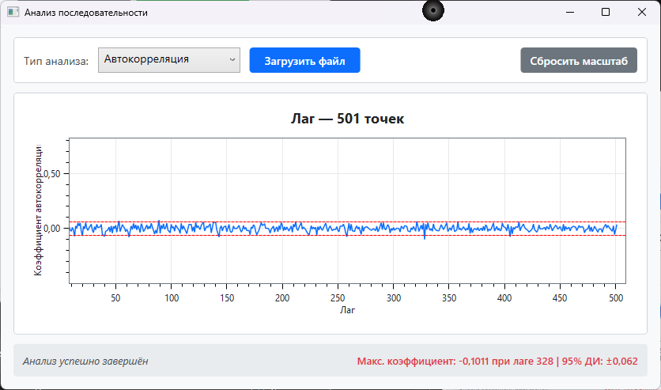
Количество чисел 1000
Параметры
ЛРОС1: 00000000000000000000000000100011
ЛРОС2: 00000000000000000000000001011110
Длина = 32
Числа = 1000
Влияющие биты1 – 8, 2, 5
Влияющие биты2 – 6, 7, 1

Slide 6
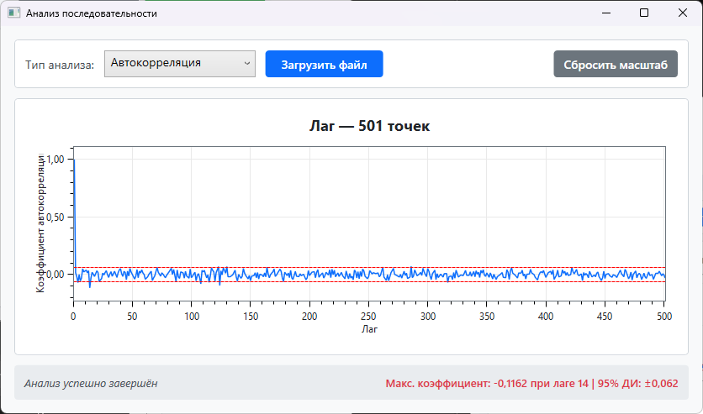
Изменили влияющие биты
Параметры
ЛРОС1: 00000000000000000000000000100011
ЛРОС2: 00000000000000000000000001011110
Длина = 32
Числа = 1000
Влияющие биты1 – 4, 2, 5
Влияющие биты2 – 3, 7, 1

Slide 7
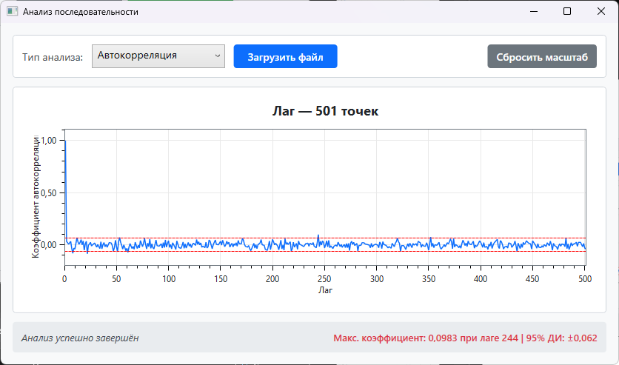
Поменяли ЛРОС
Параметры
ЛРОС1: 00000000000000000000000000100010
ЛРОС2: 00000000000000000000000001011111
Длина = 32
Числа = 1000
Влияющие биты1 – 8, 2, 5
Влияющие биты2 – 6, 7, 1

Slide 8
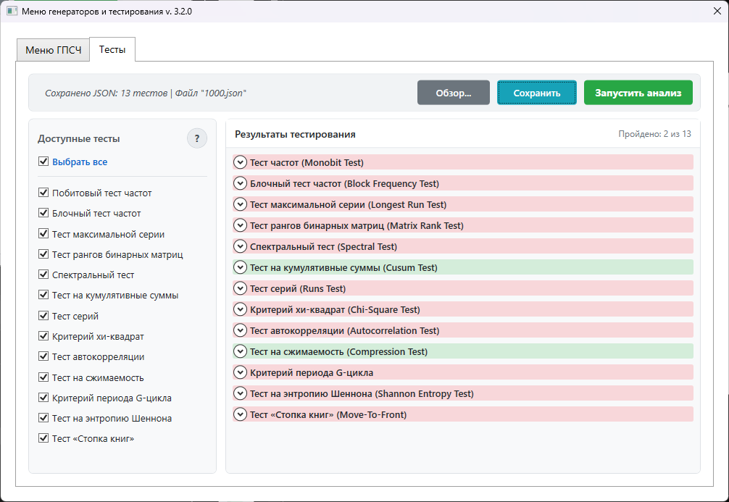
Тесты с 1000 чисел
Параметры
ЛРОС1: 00000000000000000000000000100011
ЛРОС2: 00000000000000000000000001011110
Длина = 32
Числа = 1000
Влияющие биты1 – 8, 2, 5
Влияющие биты2 – 6, 7, 1

Slide 9

Тесты с изменёнными битами
Параметры
ЛРОС1: 00000000000000000000000000100011
ЛРОС2: 00000000000000000000000001011110
Длина = 32
Числа = 1000
Влияющие биты1 – 4, 2, 5
Влияющие биты2 – 3, 7, 1

Slide 10

Тесты с измененным ЛРОС
Параметры
ЛРОС1: 00000000000000000000000000100010
ЛРОС2: 00000000000000000000000001011111
Длина = 32
Числа = 1000
Влияющие биты1 – 8, 2, 5
Влияющие биты2 – 6, 7, 1

Slide 11
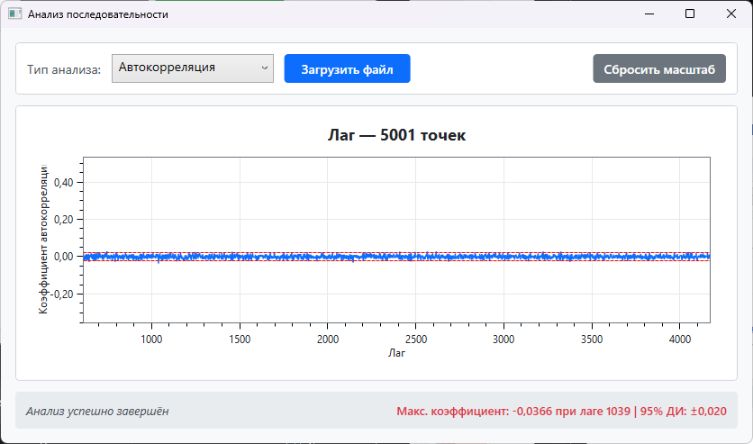
Количество чисел 10 000
Параметры
ЛРОС1: 00000000000000000000000000100011
ЛРОС2: 00000000000000000000000001011110
Длина = 32
Числа = 10 000
Влияющие биты1 – 8, 2, 5
Влияющие биты2 – 6, 7, 1

Slide 12
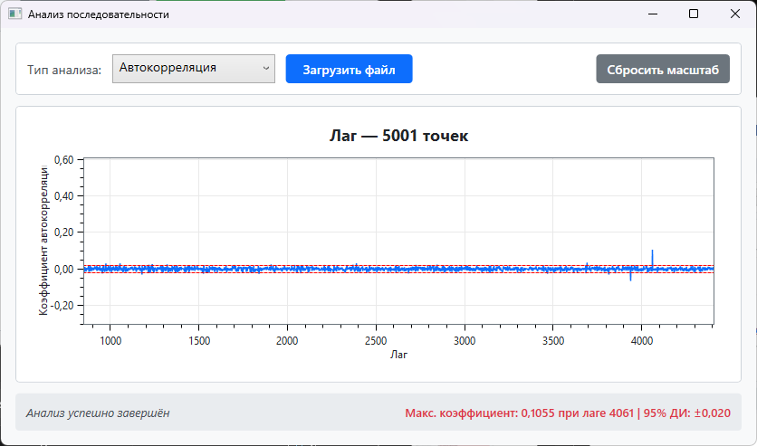
Изменили влияющие биты
Параметры
ЛРОС1: 00000000000000000000000000100011
ЛРОС2: 00000000000000000000000001011110
Длина = 32
Числа = 10 000
Влияющие биты1 – 4, 2, 5
Влияющие биты2 – 3, 7, 1

Slide 13
Поменяли ЛРОС
Параметры
ЛРОС1: 00000000000000000000000000100010
ЛРОС2: 0000000000000000000000000101111
Длина = 32
Числа = 10 000
Влияющие биты1 – 8, 2, 5
Влияющие биты2 – 6, 7, 1

Slide 14
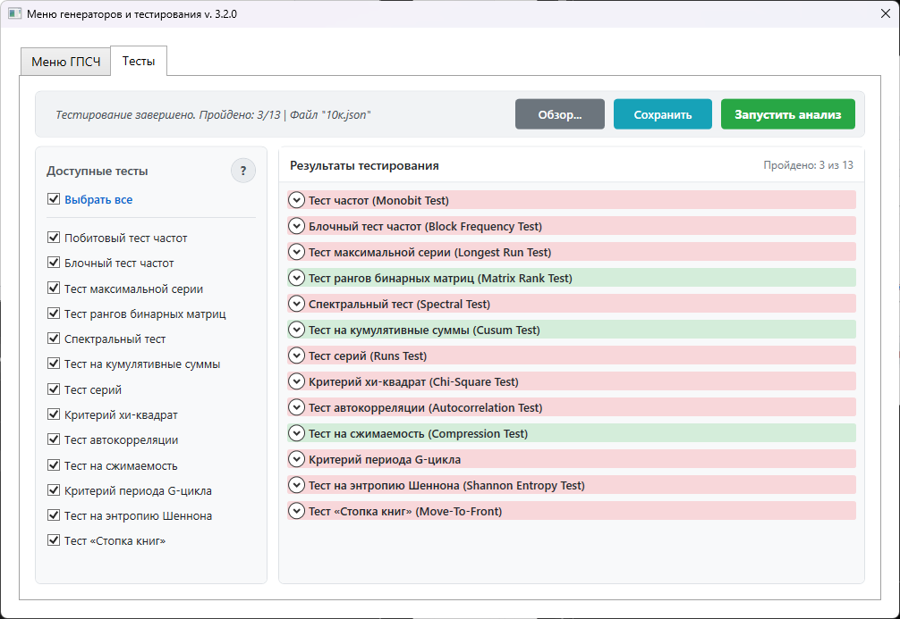
Тесты с 10 000 чисел
Параметры
ЛРОС1: 00000000000000000000000000100011
ЛРОС2: 00000000000000000000000001011110
Длина = 32
Числа = 10 000
Влияющие биты1 – 8, 2, 5
Влияющие биты2 – 6, 7, 1

Slide 15
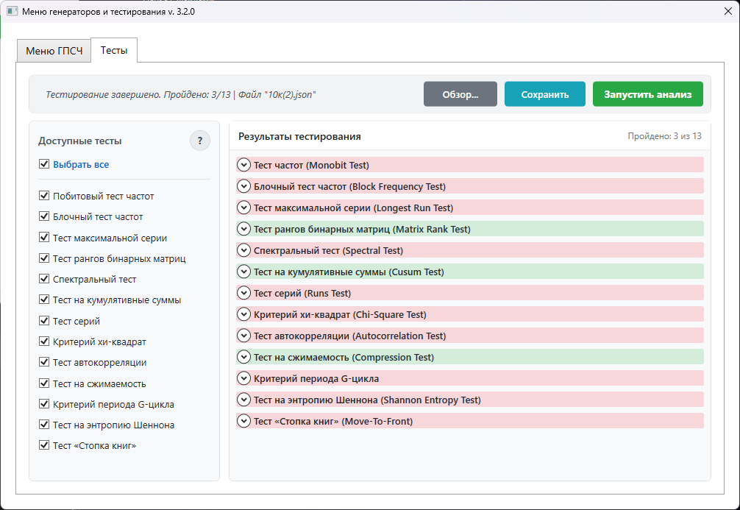
Тесты с измененными битами
Параметры
ЛРОС1: 00000000000000000000000000100011
ЛРОС2: 00000000000000000000000001011110
Длина = 32
Числа = 10 000
Влияющие биты1 – 4, 2, 5
Влияющие биты2 – 3, 7, 1

Slide 16

Тесты с измененным ЛРОС
Параметры
ЛРОС1: 00000000000000000000000000100010
ЛРОС2: 0000000000000000000000000101111
Длина = 32
Числа = 10 000
Влияющие биты1 – 8, 2, 5
Влияющие биты2 – 6, 7, 1

Slide 17

Количество чисел 100 000
Параметры
ЛРОС1: 00000000000000000000000000100011
ЛРОС2: 00000000000000000000000001011110
Длина = 32
Числа = 100 000
Влияющие биты1 – 8, 2, 5
Влияющие биты2 – 6, 7, 1

Slide 18

Изменили влияющие биты
Параметры
ЛРОС1: 00000000000000000000000000100011
ЛРОС2: 00000000000000000000000001011110
Длина = 32
Числа = 100 000
Влияющие биты1 – 4, 2, 5
Влияющие биты2 – 3, 7, 1

Slide 19

Поменяли ЛРОС
Параметры
ЛРОС1: 00000000000000000000000000100010
ЛРОС2: 00000000000000000000000001011111
Длина = 32
Числа = 100 000
Влияющие биты1 – 8, 2, 5
Влияющие биты2 – 6, 7, 1

Slide 20
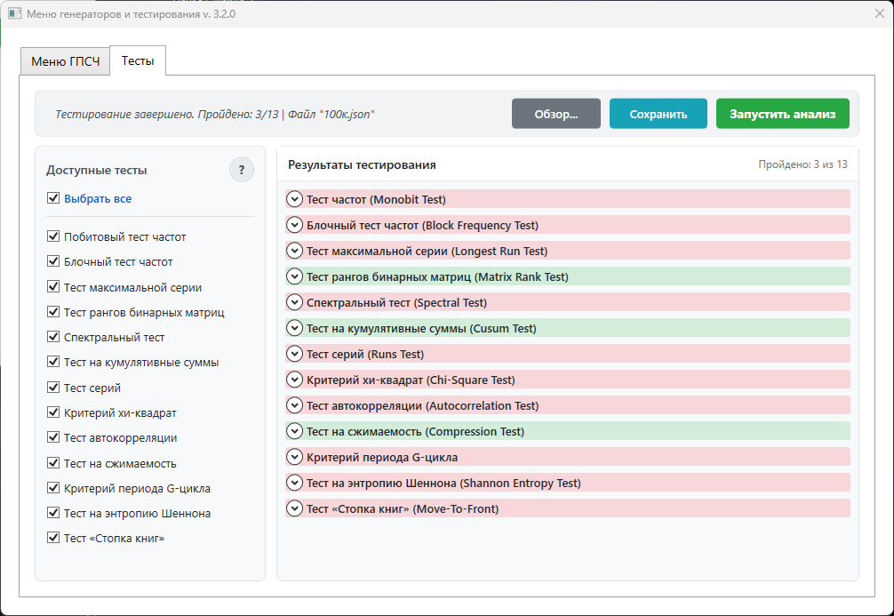
Тесты со 100 000 чисел
Параметры
ЛРОС1: 00000000000000000000000000100011
ЛРОС2: 00000000000000000000000001011110
Длина = 32
Числа = 100 000
Влияющие биты1 – 8, 2, 5
Влияющие биты2 – 6, 7, 1

Slide 21

Тесты с измененными битами
Параметры
ЛРОС1: 00000000000000000000000000100011
ЛРОС2: 00000000000000000000000001011110
Длина = 32
Числа = 100 000
Влияющие биты1 – 4, 2, 5
Влияющие биты2 – 3, 7, 1

Slide 22

Тесты с измененным ЛРОС
Параметры
ЛРОС1: 00000000000000000000000000100010
ЛРОС2: 00000000000000000000000001011111
Длина = 32
Числа = 100 000
Влияющие биты1 – 8, 2, 5
Влияющие биты2 – 6, 7, 1

Slide 23

Количество чисел 1 000 000
Параметры
ЛРОС1: 00000000000000000000000000100011
ЛРОС2: 00000000000000000000000001011110
Длина = 32
Числа = 1 000 000
Влияющие биты1 – 8, 2, 5
Влияющие биты2 – 6, 7, 1

Slide 24
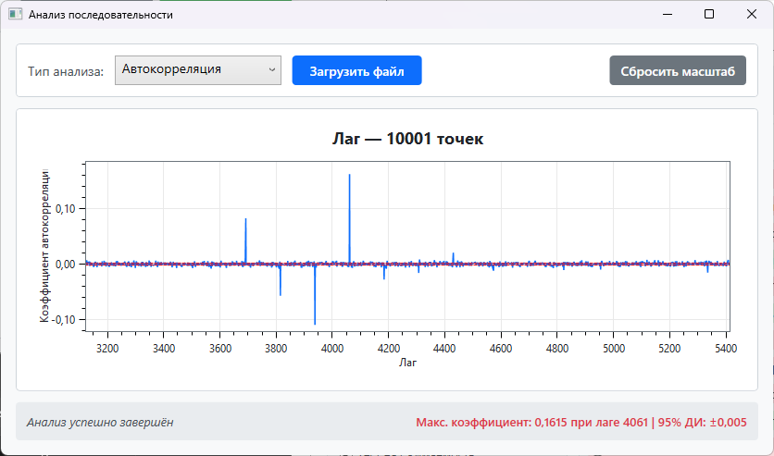
Изменили влияющие биты
Параметры
ЛРОС1: 00000000000000000000000000100011
ЛРОС2: 00000000000000000000000001011110
Длина = 32
Числа = 1 000 000
Влияющие биты1 – 4, 2, 5
Влияющие биты2 – 3, 7, 1

Slide 25

Поменяли ЛРОС
Параметры
ЛРОС1: 00000000000000000000000000100010
ЛРОС2: 00000000000000000000000001011111
Длина = 32
Числа = 1 000 000
Влияющие биты1 – 8, 2, 5
Влияющие биты2 – 6, 7, 1

Slide 26

Тесты с 1 000 000 чисел
Параметры
ЛРОС1: 00000000000000000000000000100011
ЛРОС2: 00000000000000000000000001011110
Длина = 32
Числа = 1 000 000
Влияющие биты1 – 8, 2, 5
Влияющие биты2 – 6, 7, 1

Slide 27

Тесты с измененными битами
Параметры
ЛРОС1: 00000000000000000000000000100011
ЛРОС2: 00000000000000000000000001011110
Длина = 32
Числа = 1 000 000
Влияющие биты1 – 4, 2, 5
Влияющие биты2 – 3, 7, 1

Slide 28

Тесты с измененным ЛРОС
Параметры
ЛРОС1: 00000000000000000000000000100010
ЛРОС2: 00000000000000000000000001011111
Длина = 32
Числа = 1 000 000
Влияющие биты1 – 8, 2, 5
Влияющие биты2 – 6, 7, 1

Slide 29
Сводная таблица результатов тестирования ГПСЧ
Длина выборки N | Влияющие биты | Пройдено тестов | Коэффициент АКФ
1000 | 8, 2, 5 6, 7, 1 | 2 / 13 (6, 10) | -0,1011 лаг 328
1000 | 4, 2, 5 3, 7, 1 | 2 / 13 (6, 10) | -0,1162лаг 14
1000 | 8, 2, 5 6, 7, 1 | 2 / 13 (6, 10) | 0,0983 лаг 244
10 000 | 8, 2, 5 6, 7, 1 | 3 / 13 (4, 6, 10) | -0,0366лаг 1039
10 000 | 4, 2, 5 3, 7, 1 | 3 / 13 (4, 6, 10) | 0,1055 лаг 4061
10 000 | 8, 2, 5 6, 7, 1 | 3 / 13 (4, 6, 10) | 0,1055 лаг 4061
100 000 | 8, 2, 5 6, 7, 1 | 3 / 13 (4, 6, 10) | -0,0145 лаг 2460
100 000 | 4, 2, 5 3, 7, 1 | 3 / 13 (4, 6, 10) | 0,1564 лаг 4061
100 000 | 8, 2, 5 6, 7, 1 | 3 / 13 (4, 6, 10) | -0,0125 лаг 9307
1 000 000 | 8, 2, 5 6, 7, 1 | 3 / 13 (4, 6, 10) | -0,0110 лаг 3228
1 000 000 | 4, 2, 5 3, 7, 1 | 3 / 13 (4, 6, 10) | 0,1615 лаг 4061
1 000 000 | 8, 2, 5 6, 7, 1 | 3 / 13 (4, 6, 10) | 0,0100 лаг 3444

Slide 30
Вывод
В ходе лабораторной работы был исследован генератор псевдослучайных последовательностей «МГсВП», построенный на основе нескольких линейных регистров сдвига с обратной связью (ЛРОС).
В ходе экспериментов были проверены три конфигурации генератора: исходные параметры, изменённые влияющие биты и изменённые начальные состояния регистров. Тестирование проводилось на последовательностях длиной от 1 000 до 1 000 000 чисел.
По результатам тестирования установлено, что при выборке из 1 000 чисел генератор проходит 2 из 13 тестов, а при увеличении выборки до 10 000 и более — 3 из 13. Изменение влияющих битов и начальных состояний также повлияло на значения коэффициентов автокорреляции.
Это связано с архитектурой генератора. В нём используются два линейных регистра сдвига, которые работают параллельно. Благодаря объединению их выходных последовательностей получаются определённые статистические свойства: достаточно хороший баланс битов, подходящее распределение рангов матриц и отсутствие выявляемой тестом избыточности. Поэтому именно эти три проверки оказываются пройдены.
Таким образом, исследование показало, что параметры ЛРОС влияют на статистические характеристики генератора, а увеличение длины последовательности не гарантирует значительного улучшения результатов тестирования.

